Slide 1

ПЪТЯТ НА ПРОМЯНАТА
Образователна игра за пътна безопасност

Slide 2
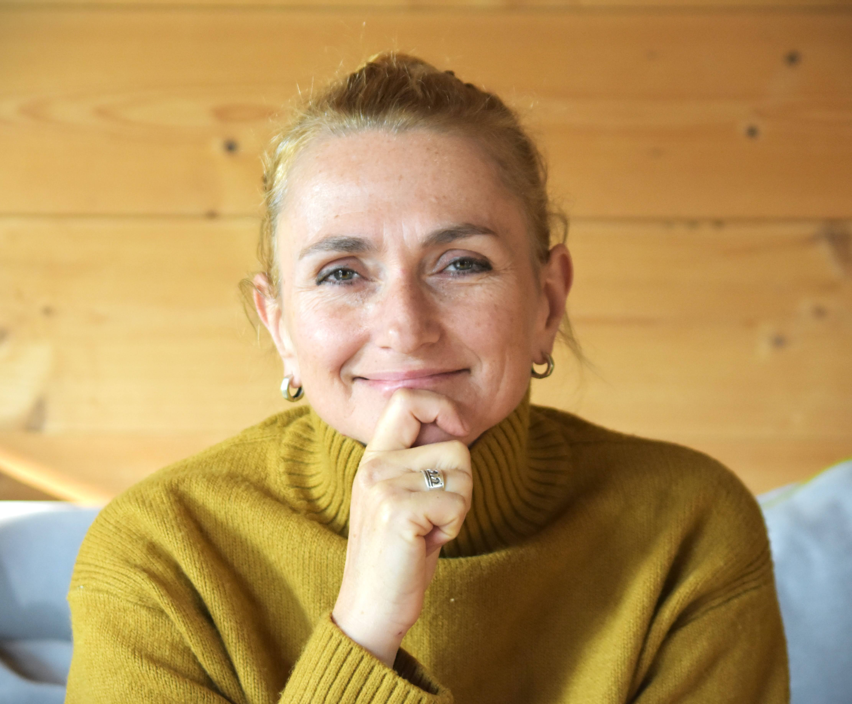
Коя съм аз?
Името ми е Румяна Георгиева;
- Председател на НПО „Център за учене чрез
преживяване“;
Учител по немски език в ЧУ „Увекинд“;
Доктор по ПН 1.2 Педагогика (Теория
на възпитанието и дидактика) с дисертационен труд на тема
„Формиране на личностен опит чрез преживяване – вариативни
приложни стратегии в дейността на съвременния педагог“;
- Автор на книга с кауза „Пътят на промяната“ и на сборник с етюди „Ограда. Етюди от село“, посветени на войната по пътищата и нашите погрешни нагласи спрямо темата „път“;
- Съставител на образователна игра „Пътят на промяната“ за три възрастови групи (16+ и 10+ години), както и на играта за формат Родител и дете на възраст 6-10г.;
- Родител; гражданин.

Slide 3
Пътна безопасност чрез образователна игра – как се роди идеята
Огледалото на обществото ни, облечено в статистика – България на първо място в ЕС по брой жертви на пътя (за 2023г.) или всяка година губим на пътя по цял един клас деца;
Какво можем да променим ние? Най-устойчивата промяната започва в и чрез Образованието (в това число и възпитанието).
Силата на ученето чрез преживяване – иновативният подход към темата за пътната безопасност и раждането на образователната мисловна игра, която прави опит да покаже голямата картина на проблема и нашето собствено място в нея;
Овластяване, преодоляване на чувството за безсилие и някои погрешни нагласи;
За целенасочен, ефективен и ежедневен подход и работа по темата.

Slide 4
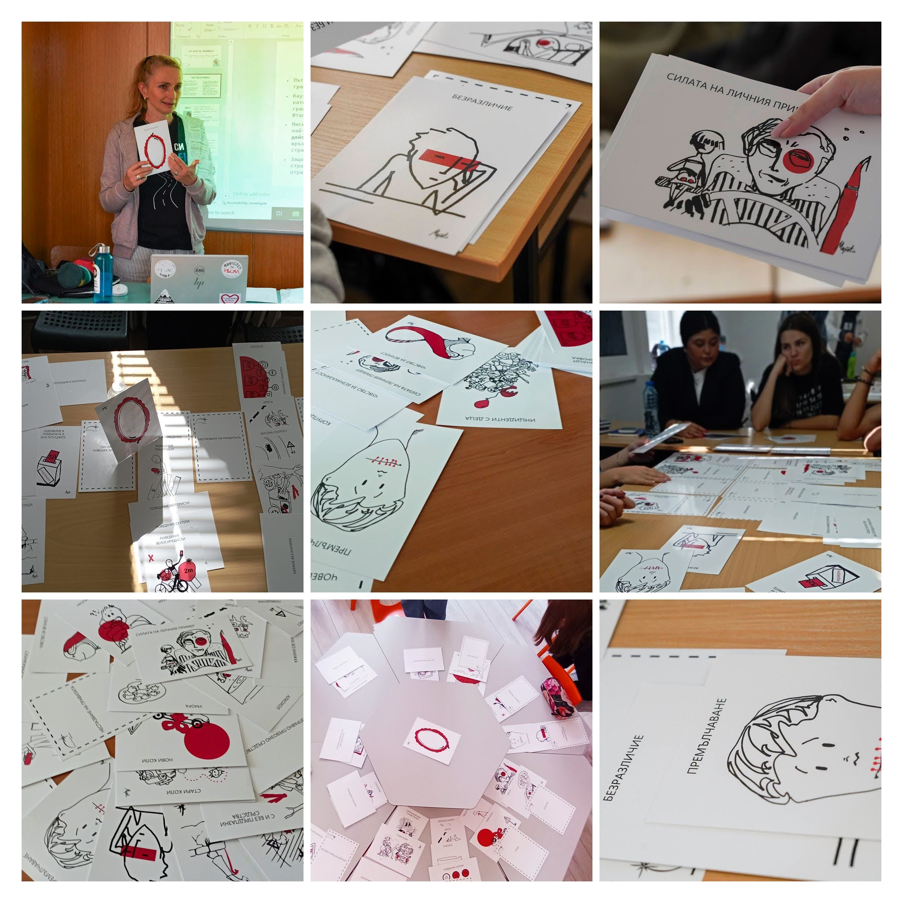
Образователната игра
До момента за три възрастови групи: 15+г.; 10+г. и 6-10г.
Вариант на английски език (за 16+г.)
В момента се прави нова разработка на варианта за 15+г.
Предстои разработване на играта за деца в детска градина.

Slide 5
Концепция на картите в играта (дизайн и съдържание)
Образователна игра с четири вида карти, които представляват различни фокуси към пътната реалност
Карти с гражданска насоченост: Премълчаване, Безразличие, Силата на личния пример, Превенция, Чувство за вечност, Чувство за безсилие, В търсене на вината и др.
Основтата цел е да стигнем до тези карти и до картата с огледалото: Къде съм аз?
Карти, задаващи някакви теми: Проблеми, Решения и др.
Карти, задаващи теми, с текстова част и визуализирано изображение:
Неработеща съдебна система, Пътна инфраструктура, Стари и Нови коли, Неопитност, Висока скорост, Алкохол, Дрога, Разсеяно шофиране, Умора и др.
Карти, задаващи теми, с текстова част от другата страна: Превенция, Корупция, Чувство за безнаказаност и др.

Slide 6
Още за образователната игра
Карти, които представляват различни аспекти на пътната реалност;
Трябва да се подредят в причинно-следствени връзки;
По време на подреждането се поражда дискусия между участниците;
Дискусията прави възможно реализирането на преживяване в педагогически контекст;
По този начин участниците стъпват на своя собствен опит и преживявания;
Замислят се върху своето място в голямата картина на пътя и темата става лична;
Поставяйки си въпроса къде са те самите и какво биха могли да направят те самите;
По този начин става възможна промяната в нагласите и поведенческата промяна.

Slide 7
Как се случва ученето?
ИГРА → „ПЕДАГОГИЧЕСКО“ ПРЕЖИВЯВАНЕ → ЗАМИСЛЯНЕ (КЪДЕ СЪМ АЗ?)
→ ОСЪЗНАВАНЕ → ЖЕЛАНИЕ ЗА ПРОМЯНА →
ПОВЕДЕНЧЕСКА ПРОМЯНА И ВЪЗДЕЙСТВИЕ ВЪРХУ ОКОЛНИТЕ

Slide 8
Обучения за учители
Обучение „Пътят на промяната - емоционална интелигентност и пътна безопасност“;
С един кредит към Института за прогресивно образование, регистрирано в МОН под номер УИН 90930096;
Форма на обучение: Частично присъствена;
Теми:
Тема 1 - Въведение - пътна безопасност и съвременно образование;
Тема 2 - Иновативна образователна игра „Пътят на промяната“;
Тема 3 - Принципи в ученето чрез преживяване с образователната игра;
Тема 4 - Споделени материали и вдъхновяващи примери;
Тема 5 - Работа с обучителни материали и изпълнение на практическа задача (Неприсъствена работа с обучителни материали и финална задача).
Дати: 21.10.25; 23.10.25; 28.10.25 и 30.10.2025г. или по допълнително договаряне.

Slide 9
Ползи от обученията
Практическа приложимост и достъпност;
Съвременност и ориентираност към проблемните зони и дефицитите на съвременното образование и възпитание;
Ефективност на часовете по БДП – важно е как адресираме темата;
Преодоляване на чувството за безсилие сред учителите във връзка с темата - овластяване;
Всеки може да направи и промени нещо;
Споделени материали и 1 кредит;
Промяната в нагласите – чрез натрупване. Всеки ден, днес, тук, сега.

Slide 10
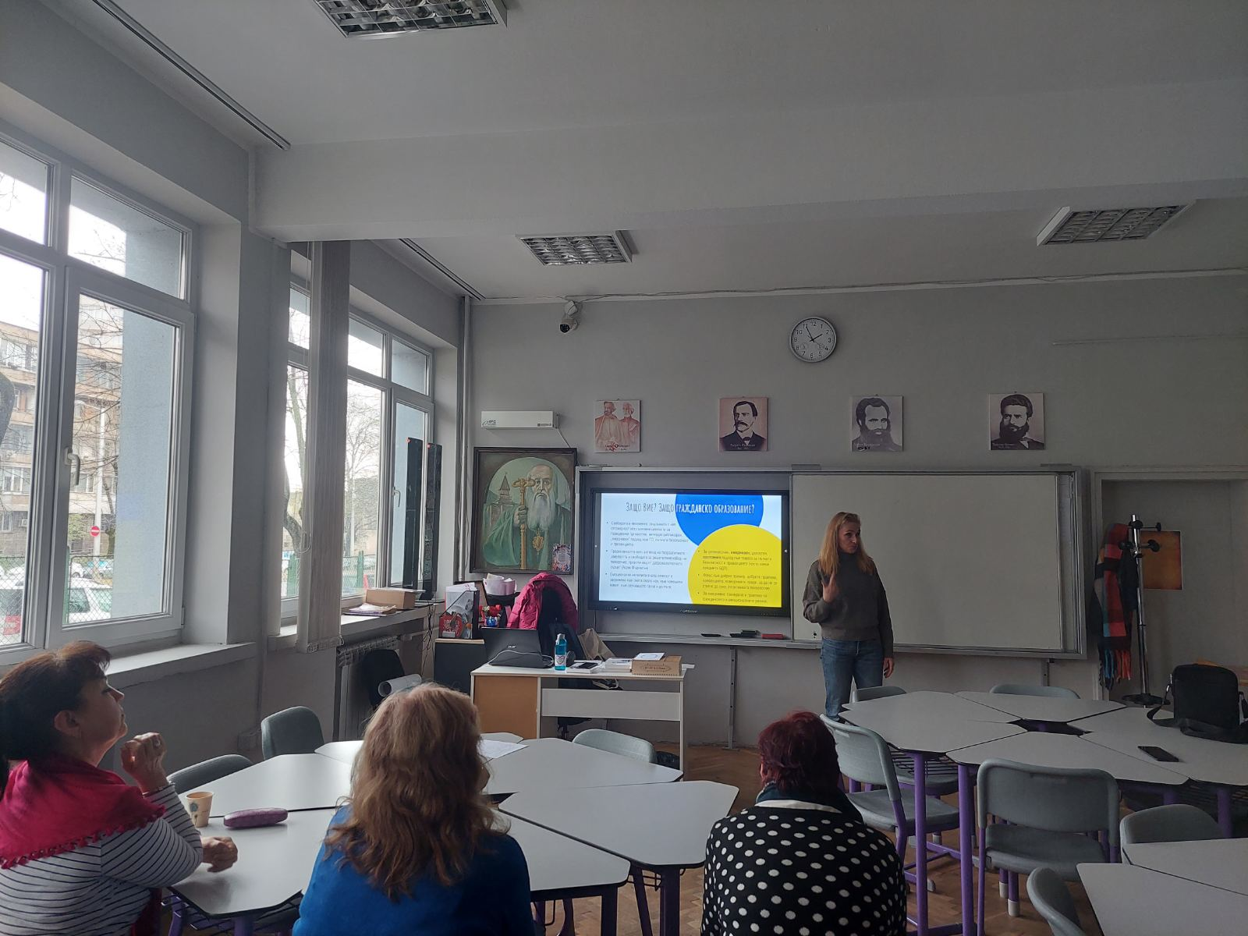
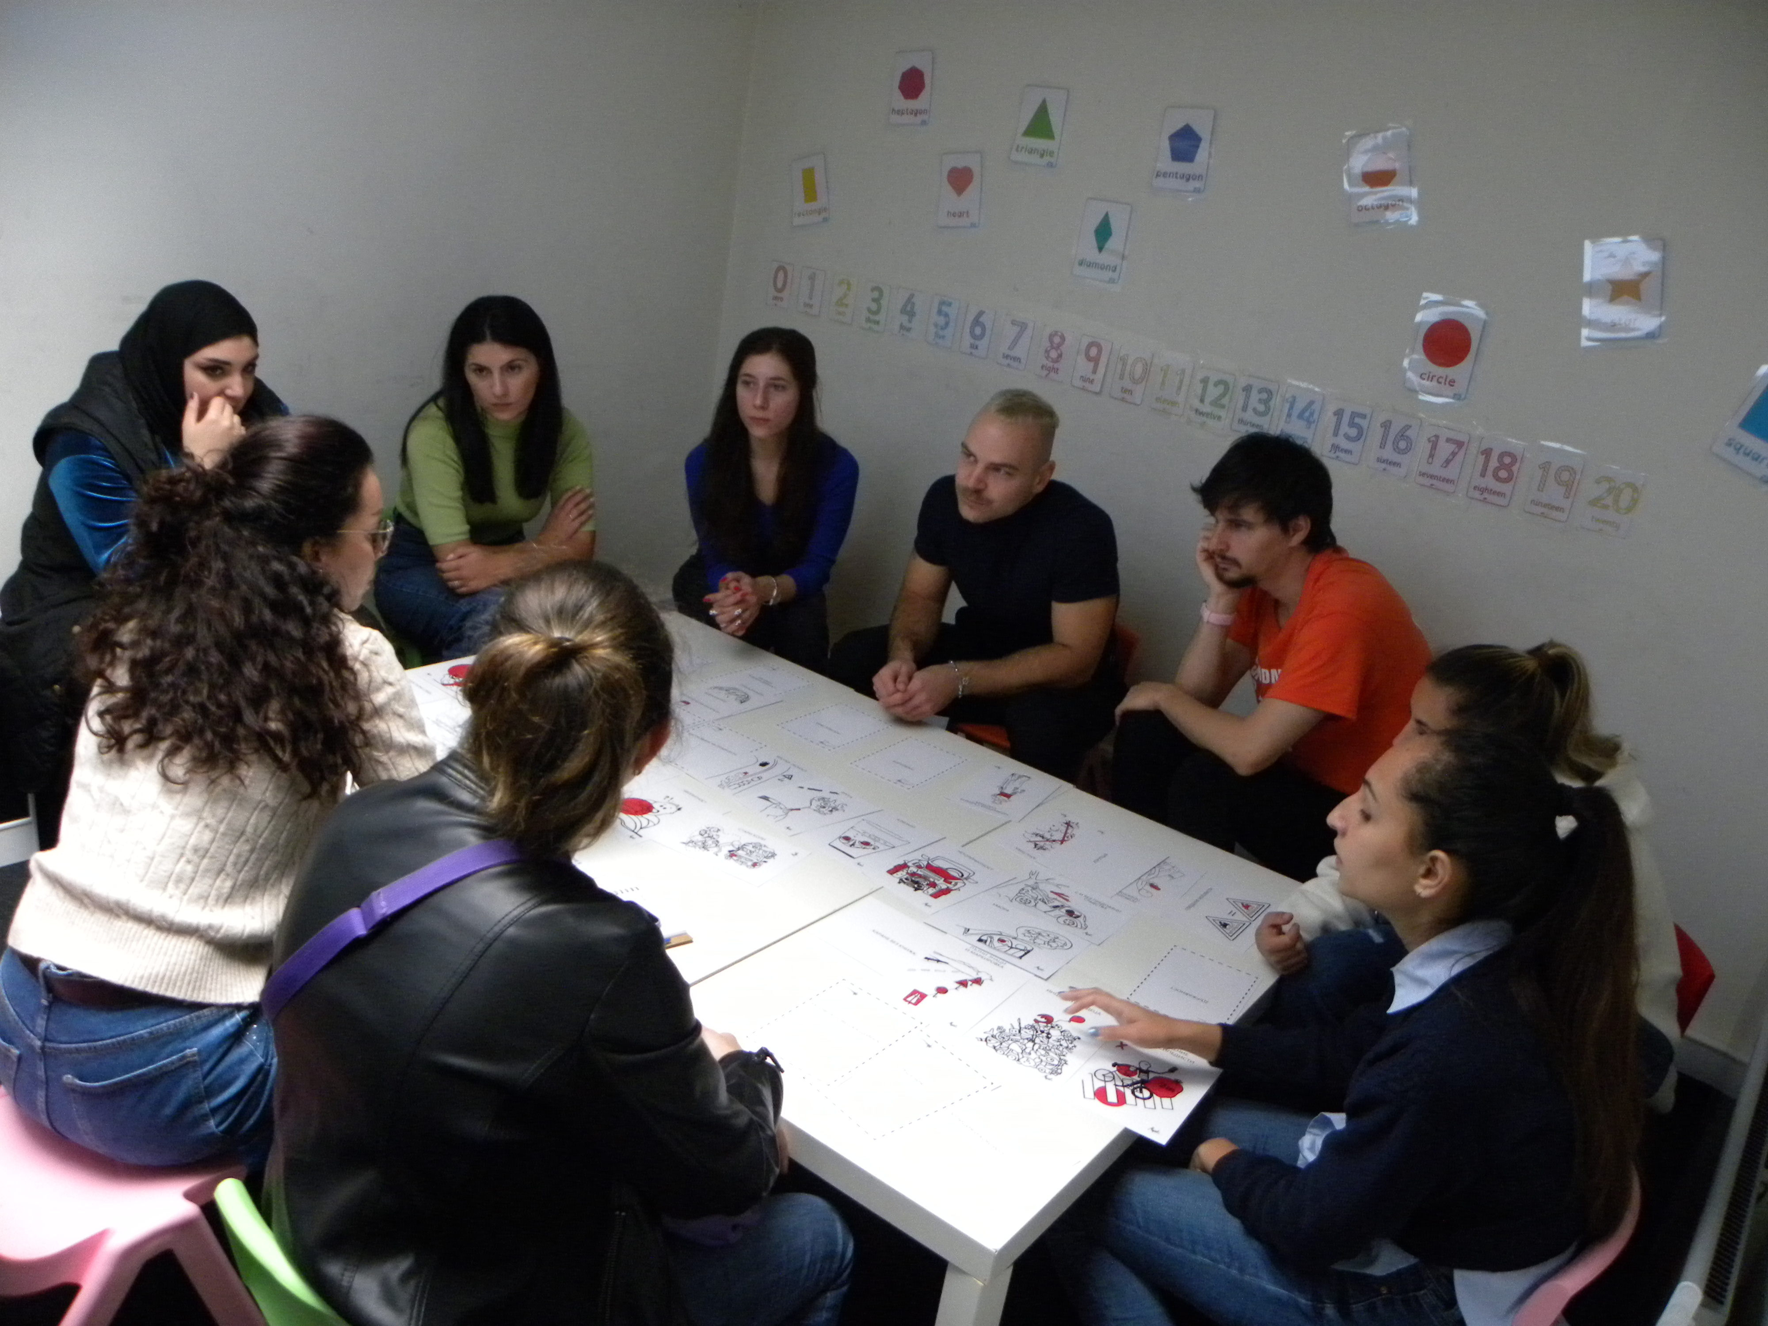
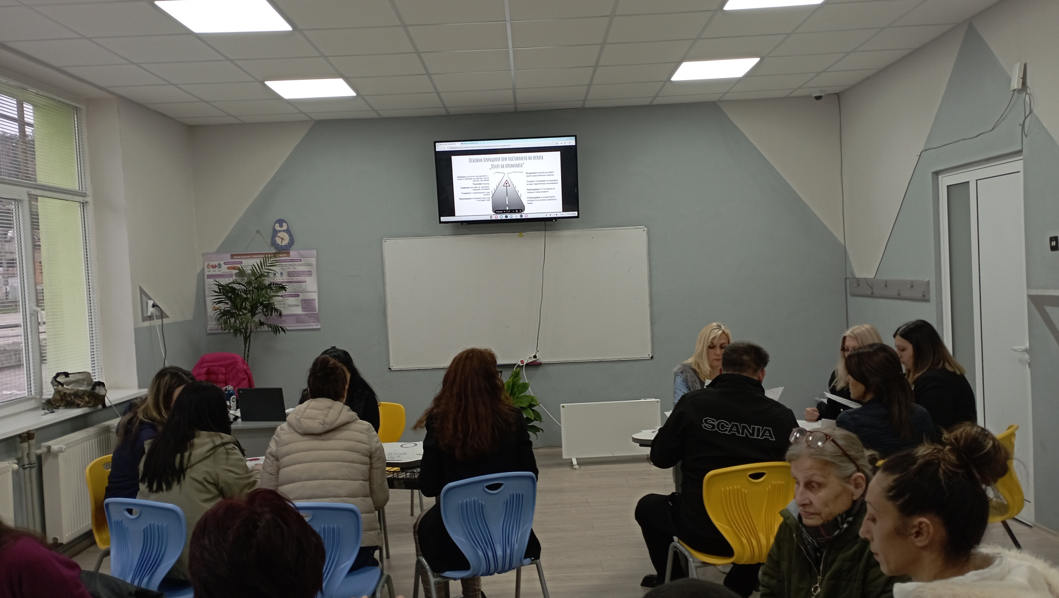
Проведени до момента обучения
Обучение за фасилитатори в рамките на проекта „По пътя на промяната“, финансиран от СО по програма „София – град на младите и активните“;
Две обучения в ПГВТ „А. С. Попов“;
Обучение в ОУ „Отец Паисий“ /с. Габра;
Обучение в ЧУ „Увекинд“.

Slide 11
Какво е свършено до момента?
Март 2023 – Книга с кауза „Пътят на промяната“;
Септември 2023 – образователно видео - https://www.youtube.com/watch?v=xq93jBeQwIA&t=1s;
Ноември 2023 – Образователна игра за 16+г.;
Февруари – юни 2024 – Образователна игра за 10+г.;
Септмеври – ноември 2024 – Проект „По пътя на промяната“, финансиран от СО;
Декември 2024 – Книга „Ограда. Етюди от село“, подкрепена от издателство Ерго;
Май 2025 – Игра за родител и дете на 6-10г.;
Юни 2025 – Публична защита на дисертационен труд с изследване, направено върху въздействието на играта;
Юли 2025 – Провеждане на играта на английски в рамките на програма Еразъм+;
Към момента - Нова кампания за набиране на средства за издаване на новия вариант на играта за 15+.

Slide 12
Досегашна подкрепа
„Номадия“ ООД;
НЧ „Светлина с. Кубратово – 1915“
ЧУ „Увекинд“; „Britanica Рarк School“; 54 СУ; 18 СУ; 144 СУ;
Професионална гимназия по механоелектротехника гр. София; ЧОУ „Светлина“; 60 ОУ; 127 СОУ; 132 СОУ
Доц. д-р Ваня Божилова, гл. ас. д-р Екатерина Томова и доц. д-р Владислав Господинов от катедра „Теория на възпитанието“ към Факултета по педагогика на СУ „Св. Климент Охридски“;
Държавна агенция „Безопасност на движението по пътищата“;
"Стройконсулт-ГН 99" ЕООД;
„Мери Итън“ ООД;
„Коучинг България“;
Георги Стоянов /автор на книгата „Останете живи“;
„Cayetano gaming“;
Приложна академия за образование „Синдео“;

Slide 13
Досегашна подкрепа
Дарителски платформи „Павел Андреев“ и BG Cause;
„Заедно срещу безумията по пътищата – Инициативен комитет“;
„Визия 0“;
Фондации „Ани и Явор - ключът е любовта“ и „Стефан Стефанов“;
Столична община с подкрепата на проекта „По пътя на промяната“ в програма „София – град на младите и активните“;
Училищата и университетите, които се включиха в дейностите на проекта “По пътя на промяната“: 37 СУ, 170 СУ, 30 СУ, СМГ, Гимназия „Ломоносов“, 117 СУ, 15 СУ, Факултета по педагогика на СУ „Св. Кл. Охридски“, НСА, Дружество на ООН, БЧК, SPOC;
Издателство Ерго;
ПГВТ „А. С. Попов“; ОУ „Отец Паисий“ /с. Габра;
Платформата “„Подкрепи.бг“;
Книжарници Сиела;
Учители; приятели; граждани.

Slide 14
Контакти:
Тел.: 0896834018
Имейл: center_up@abv.bg, centerexperientiallearning@gmail.com
Страница: https://celbg.org/
Facebook: https://www.facebook.com/profile.php?id=100093994893066
Инстаграм: https://www.instagram.com/centerexperientiallearning/
Линкедин: https://www.linkedin.com/in/rumyana-georgieva-62226b382/

